Slide 1
Содержание в неволе сирийского хомячка.

Slide 2
Выполнил: ШАПОВАЛОВ МИХАИЛ ВИТАЛЬЕВИЧ,УЧЕНИК 2 КЛАССА, МОУ«НОШ»№17 села Алакуртти, Мурманской области, Кандалакшского района.
Научный руководитель: Латухина Елена Ивановна Учитель начальных классов МОУ НОШ №17.

Slide 3
Цели и задачи
Рассказать о внешнем виде сирийских хомячков.
Выяснить чем больше любят питаться хомячки.
Выяснить характер и особенности поведения.
Сделать выводы.

Slide 4
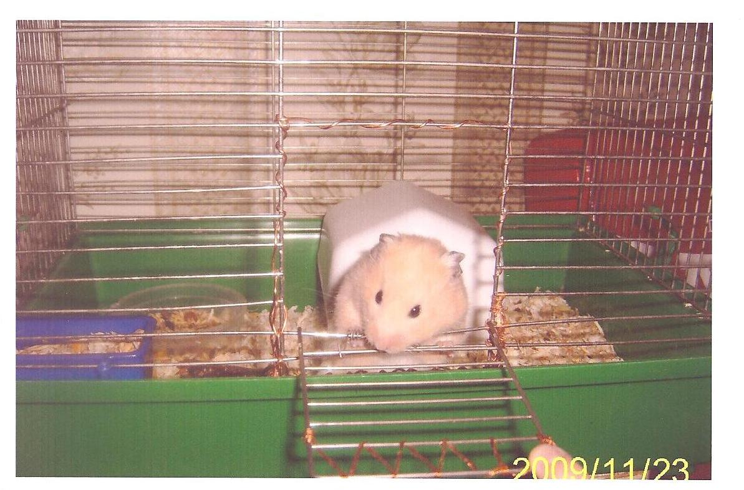
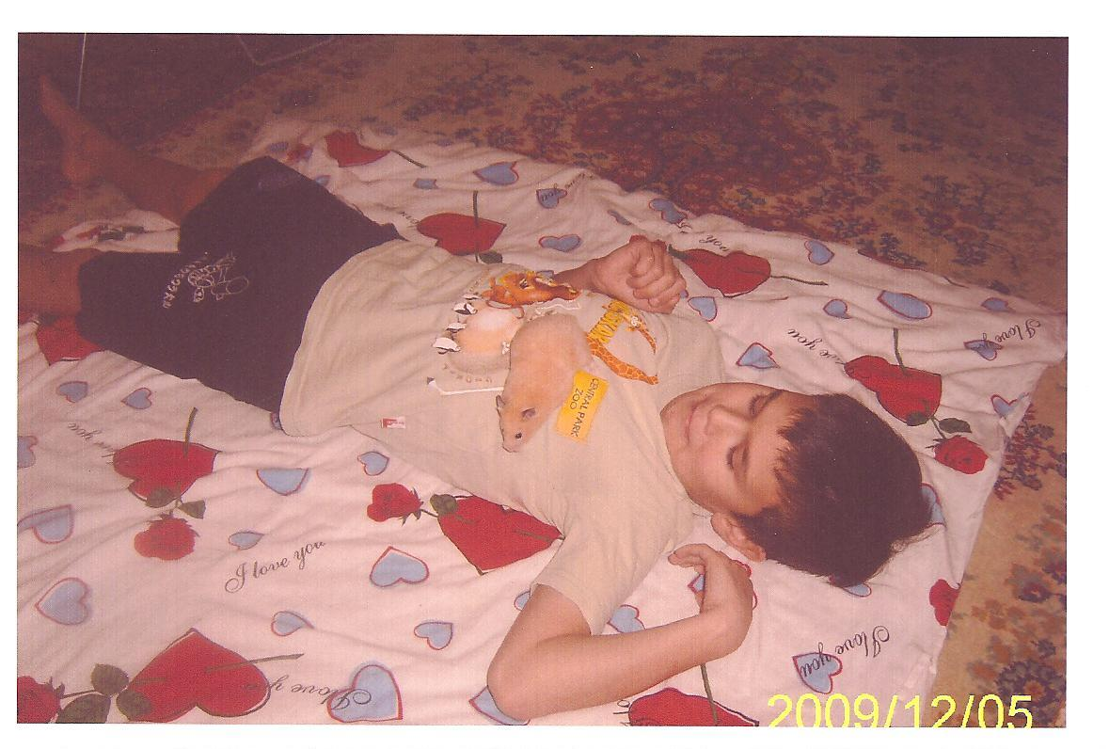
ВНЕШниЙ ВИД
У моего хомяка Кати рыжая очень пушистая шёрстка.
Животик беленький и гладкий.
Ушки белого цвета, а на кончиках тёмненькие кисточки.
Очень короткие лапки
Длинные почти прозрачные усики
Розовый носик
Глазки чёрненькие

Slide 5
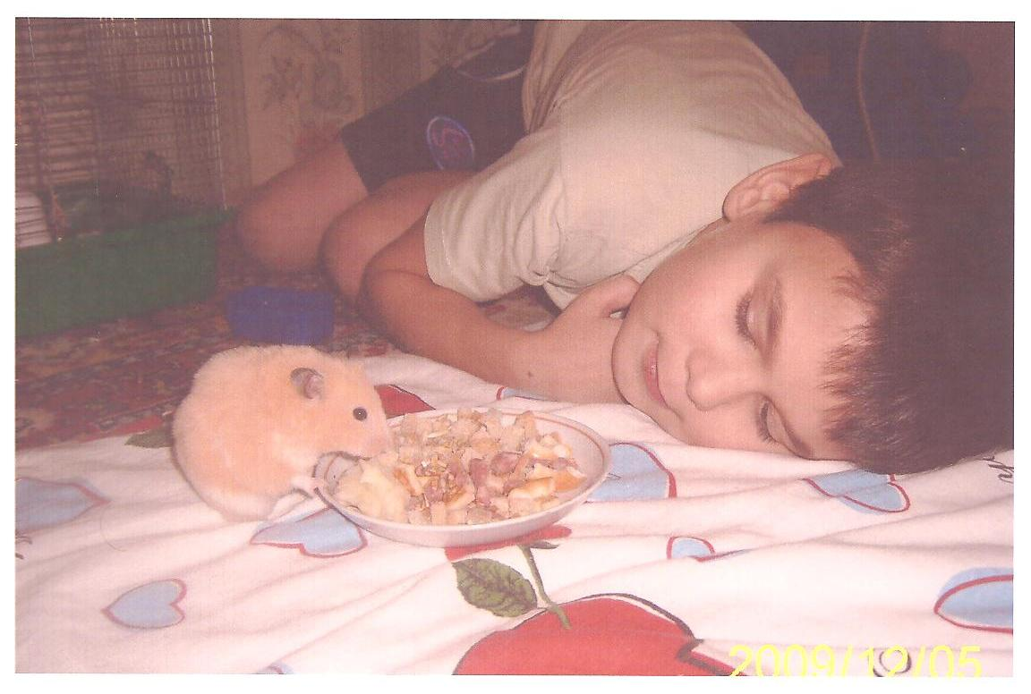
питание
Я разложил в блюдце кусочки яблока, зернышки, сушки, печенье. Сначала Катя обнюхала каждый из предложенных продуктов и выбрала кусочек яблока, затем она решила полакомиться печеньем, ну а потом принялась грызть сушки.

Slide 6
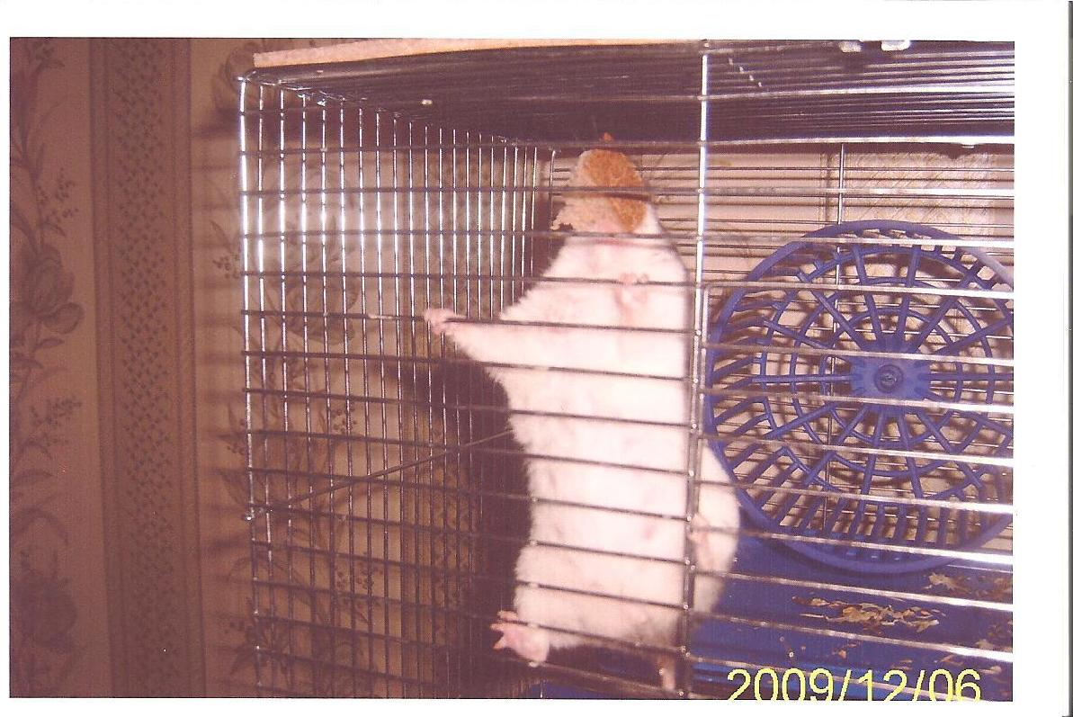
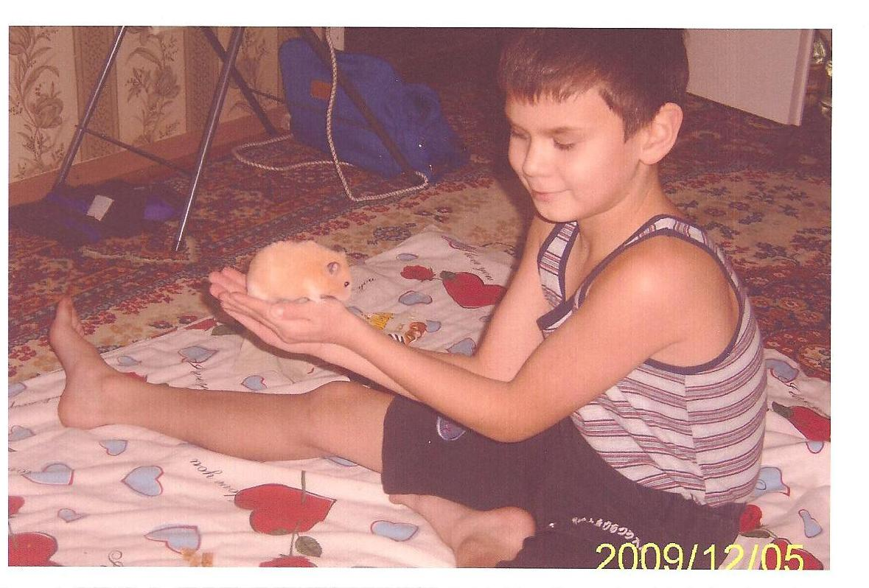
характер и особенности поведения
Мой хомячок любит цепляться за прутья клетки, карабкаться и лазать.
Очень нравится ей стоять на задних лапках, прислушиваться к звукам.
Катя точит свои зубы о прутья клетки.
Во время еды Катя берёт передними лапками кусочки пищи

Slide 7
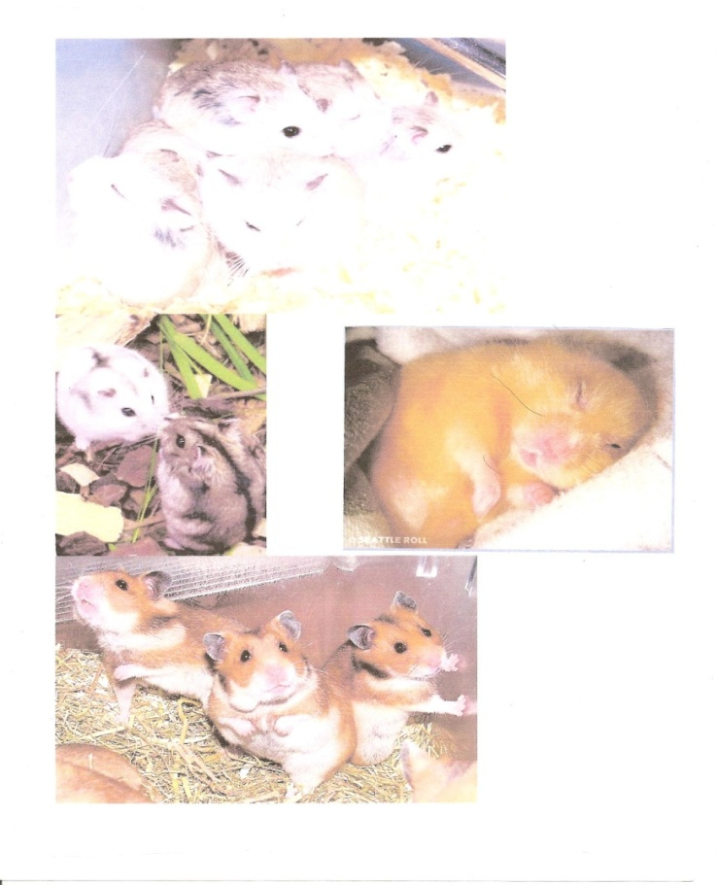
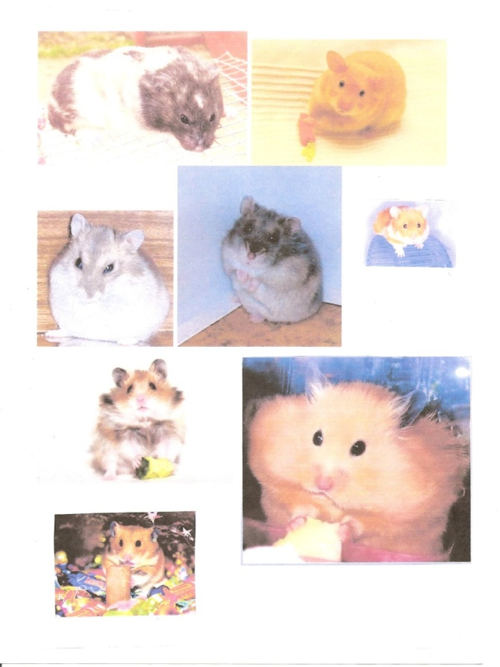
ВЫВОДЫ
Выполняя эту работу, я познакомился с литературой, где узнал об особенностях содержания сирийских хомячков в неволе. Из беседы с учителями – экологами узнал о правильном содержании хомячка, уходе за животным и его клеткой. Провёл наблюдения, узнал много нового.

Slide 8
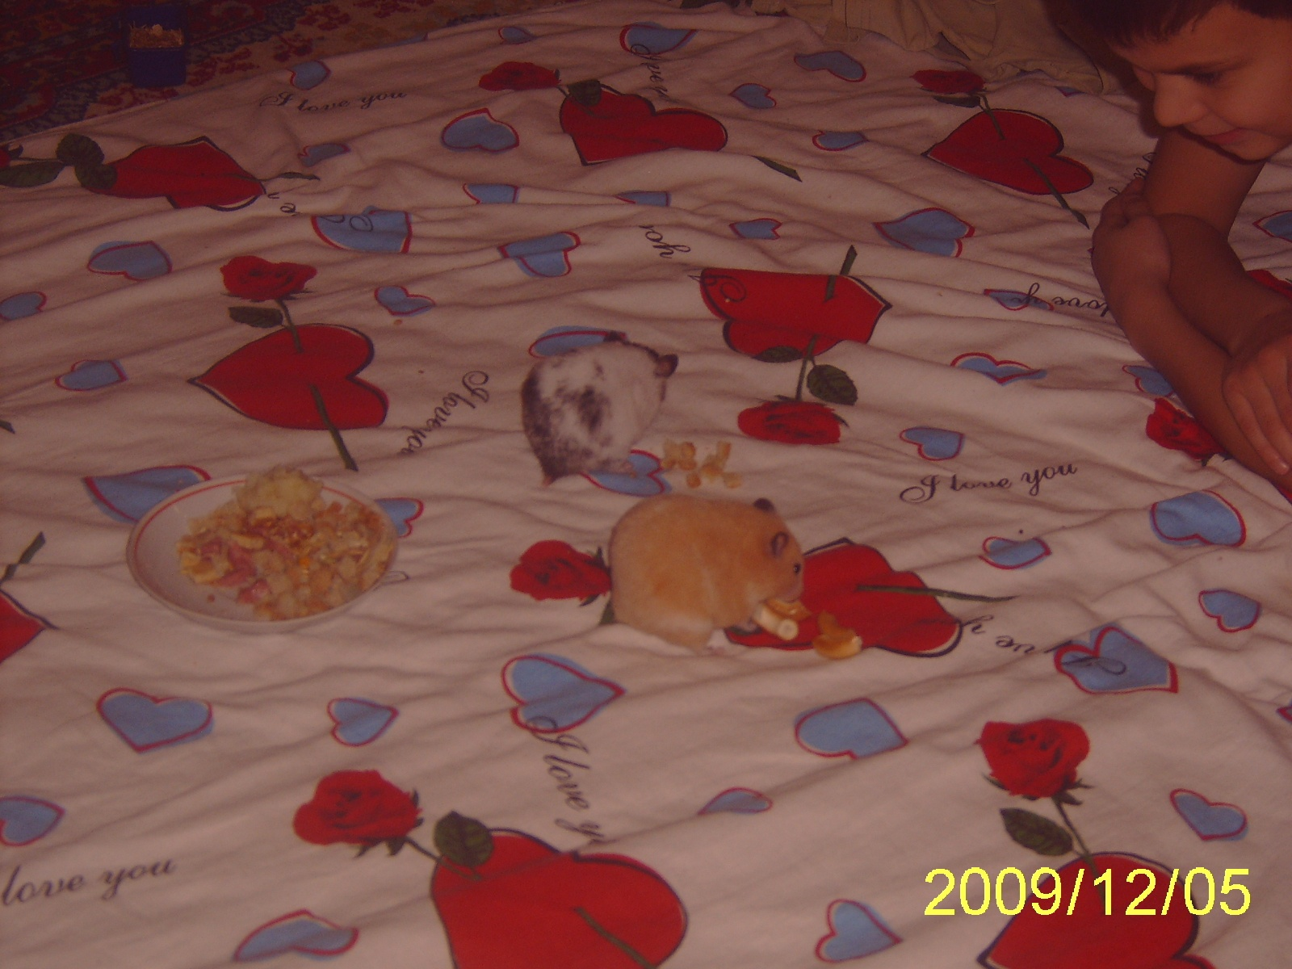
После выполнения мной этой работы я очень увлекся хомячками и завел еще 2 хомячков.

Slide 9
Использованная литература.
1.Детская энциклопедия. Что? Зачем? Почему?- автор Хомич Е.О.
2.Малая энциклопедия. Домашние животные. – авторы Рогожкина Л.Г., Рогожкин А.Г., Рогожкин Д.А.
3.Хомяки и морские свинки. – автор Рахманов А.И.

Slide 10
СПАСИБО ЗА ВНИМАНИЕ

